Slide 1
项目9
串口通信

Slide 2
9.1 RS-232接口原理
RS232接口是1970年由美国电子工业协会（EIA）联
合贝尔系统、调制解调器厂家及计算生产机终端厂家共同
制定的用于串行通讯的标准。它的全名是“数据终端设备
（DTE）和数据通讯设备（DCE）之间串行二进制数据交换
接口技术标准”该标准规定采用一个25个脚的DB25连接
器，对连接器的每个引脚的信号内容加以规定，还对各种
信号的电平加以规定。DB25的串口一般只用到的管脚只有
2（RXD）、3（TXD）、7（GND）这三个。

Slide 3
随着设备的不断改进，现在DB25针很少看到了，代替
它的是DB9的接口，DB9所用到的管脚比DB25有所变化，是
2（RXD）、3（TXD）、5（GND）这三个。被广泛用于计算
机的串行接口（COM1、COM2等）与单片机或其它终端之间
的近地连接。因此现在都把RS232接口叫做DB9。该标准在
数据传输速率20Kbps时，最长的通信距离为15米。由于
RS232接口标准出现较早，难免有不足之处，主要有以下
四点：

Slide 4
1．接口的信号电平值较高，易损坏接口电路的芯
片，又因为与TTL电平不兼容故需使用电平转换电路方能
与TTL电路连接。
2．传输速率较低，在异步传输时，波特率为0Kbps；
因此在“南方的老树51CPLD开发板”中，综合程序波特率
只能采用19200bps，也是这个原因。
3．接口使用一根信号线和一根信号返回线而构成共
地的传输形式，这种共地传输容易产生共模干扰，所以抗
噪声干扰性弱。

Slide 5
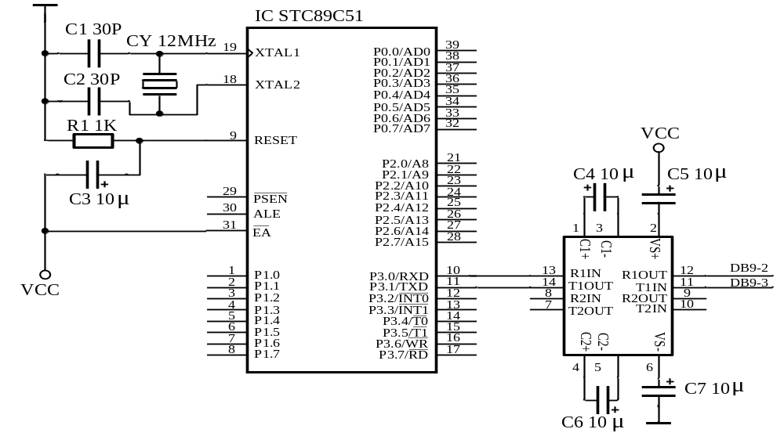
4．传输距离有限，最大传输距离标准值为50英尺，实际上也只能用在50米左右。
图9-1 单片机RS-232接口

Slide 6
8051系列单片机上有UART(Universal Asynchronous
Receiver/Transmitter通用异步接收/发送)用于串行通
信，发送数据时由TXD（P3.1）端送出，接收数据时由于
RXD(P3.0)端输入。单片机内部有两个数据传输缓冲器
SCON是串行口控制和状态寄存器，其格式如下：

Slide 7
SBUF，一个作为发送，一个作为接收。UART是可编程的全双工串行口，短距离单片机之间通行可以直接互联，使用接口芯片MAX232可以接成RS-232接口与计算机COM口进行通行。图7-1是单片机常用的RS-232接口电路原路。
9.3 单片机串行口设置
一、串行口通信有关的SFR
1． 串行口控制寄存器SCON

Slide 8
（1）SM0，SM1：串行口工作方式控制位具体工作方式
见表3-6-1。fOSC为单片机外接晶体振荡频率。
表9-1 串行口工作方式控制
D7 | D6 | D5 | D4 | D3 | D2 | D1 | D0
SM0 | SM1 | SM2 | REN | TB8 | RB8 | TI | RI

Slide 9
SM0 | SM1 | 工作方式 | 应用 | 波特率
0 | 0 | 方式0 | 同步移位寄存器 | fOSC/12
0 | 1 | 方式1 | 10位异步收发 | 由定时器控制
1 | 01 | 方式2 | 11位异步收发 | fOSC/32或fOSC/64
1 | 1 | 方式3 | 11位异步收发 | 由定时器控制

Slide 10
（2）SM2：多机通信控制位。用于工作方式2、3。
SM2 = 1时，只有接收到第九位（RB8）为1时，RI才置
位；SM2 = 0时，只要接收到数据RI就置位。
（3）REN：串行口接收允许位。REN = 1，允许串行
口接收数据；REN = 0，禁止串行口接收数据。
（4）TB8：工作在方式2、3时，为发送数据的第九
位，也可以作奇偶校验位。

Slide 11
（5）RB8：工作在方式2、3时，为接收数据的第九
位，在工作方式1时，为接收数据的停止位。
（6）TI：发送中断标志位，当数据向外发送（SBUF
=DATE，数据写入SBUF）后，TI 自动置位，必须软件清
零。
（7）RI：接收中断标志位，当数据向外发送（a =
SBUF，数据从SBUF读出， a为变量）后，RI 自动置
位，必须软件清零。

Slide 12
2．电源控制寄存器PCON
D7 | D6 | D5 | D4 | D3 | D2 | D1 | D0
SMOD |  |  |  | GF1 | GF0 | PD | IDL
这里只用到了PCON的第七位SMOD，它是与串行通信波特率设置有关，SMOD也叫串行口通信波特率的加倍位。当SMOD = 1时，工作方式1、3时的波特率为定时器1溢出率/16；工作方式2时的波特率为fOSC/32。当SMOD = 0时，工作方式1、3时的波特率为定时器1溢出率/32；工作方式2时的波特率为fOSC/64。

Slide 13
GF0、GF1：通用标志位，PD、IDL：CHMOS器件
类型的单片机的低功耗控制位。
二、串行口的工作方式

Slide 14
1．方式0
方式0为移位寄存器输入/输出方式。串行数据通过
RXD端输入输出，TXD则用于输出移位同步脉冲。此时收发
的数据为8位，低位在前，且波特率为fOSC/12，数据发送
以写入SBUF指令开始，8位数据输出结束后，TI置位。数
据接收是在REN = 1、RI = 0同时满足时开始，接收的数
据从SBUF读出结束后，RI置位。

Slide 15
移位寄存器工作方式对节省硬件资源很有用，串行口
外接移位寄存器芯片74HC164就可以构成输出接口，接
74HC165可以工程输入接口，在如果晶体振荡频率为
12MHz，8为数据通过串行口传输大约10微秒就可以完成。
移位寄存器工作方的另一种用法是直接构成两个单片
机的数据通信，晶体振荡频率为12MHz，数据传输波特率
为1M，只是通信距离较短。

Slide 16
2．方式1
方式1为10位异步通信方式，由1位起始位（第0位，
默认为0）、8位数据位和1位停止位（第9位，由TB8决
定，默认为1）组成，起始位和停止位在发送数据（数据
写入SBUF）时自动插入。任何1条写入SBUF指令都启动1次
发送中断，发送的前提是寄存器SCON中的TI = 0，发送结
束后TI置位。

Slide 17
方式1接收数据的前提是REN = 1，同时RI = 0且SM2
=0或接收停止位为1。如果接收有效，将接收数据装入
SBUF和寄存器SCON的RB8（接收数据的第9位），否则舍弃
接收结果。
方式1的波特率由一下公式计算得到，即:
方式1波特率 = 2SMOD•(定时器溢出率)/32
其中SMOD是PCON的第7位，定时器的溢出率为定时定
时时间的倒数，定时器工作模式0、1和2都可以使用。

Slide 18
3．方式2和方式3
这两种方式都是11位异步接收/发送方式，操作方式
完全一样，只是波特率有所区别，方式3波特率同方式1，
方式1波特率为：
方式2波特率 = 2SMOD•(定时器溢出率)/64
方式2和方式3的发送起始于数据写入SBUF指令，当第
9位数据TB8输出之后，TI置位。

Slide 19
方式2和方式3接收数据的前提也是REN = 1，在第9位
数据接收到之后，如果下列提条件满足，即RI = 0且SM2
= 0或接收到的第9位数据为1，则将已经接受的数据装
SBUF和RB8,并置位RI，如果条件不满足，则接收无效。
三、串行口通信初始化
1.串行口的波特率与定时器设置
单片机的晶体振荡频率比较固定，常用的有6MHz、
12 MHz、11.0592 MHz，单片机串行口用于和计算机通
信。

Slide 20
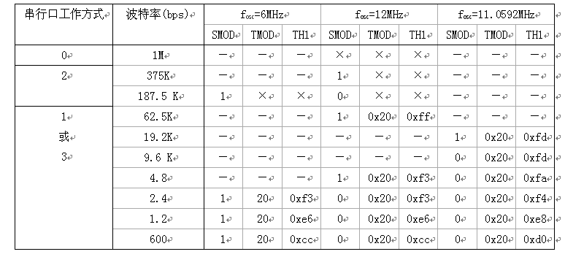
选用的波特率也相对固定，可以通过查表获得相应
置，表7-2给出了单片机常用的波特率与定时器设置。
表7-2单片机常用的波特率与定时设置

Slide 21
2.初始化步骤
下面以波特率为9600bps，串口工作方式3，允许发送/
接收数据的初始化步骤程序举例：
/*********************************/
TMOD = 0x20; //第一步，编程TMOD
TL1 = 0xfd; //第二步，装载定时器1的初值
TH1 = 0xfd;
TR1 = 1; //第三步，启动定时器1， TR1 = 1
SCON = 0xd8; //第四步编程SCON，确定串行口工作方式3
//SM2、TB8 = 1，TI、RI = 0

Slide 22
PCON = 0x00; //第四步，编程PCON,SMOD = 0
SBUF = date1； //发送1字节数据date1，进入串行中断
while（TI == 0）; //等待发送，发送完毕后TI自动置位
TI = 0; // TI软件清零
date2 = SBUF; //接收1字节数据并保存date2,进入串行中断
while（RI == 0）; //等待接收，接收完毕后RI自动置位
RI = 0; //RI软件清零
/*********************************/

Slide 23
9.4单片机与计算机之间通信
本案例实现计算机键盘输入的字符通过计算机的
COM1向单片机发送，单片机接收后随即把这个字符
再向计算机发送，并在计算机的屏幕上显示出来。电
路原理见图3-6-1，计算机和单片机之间通过串行电缆
连接。

Slide 24
一、 程序设计
由于计算机作为上位机控制，因此本案例程序包
括计算机的发送/接收程序和单片机的数据接收/发送
程序。上位机程序采用BASIC编写，编写的文件后保
存为RS232.BAS。单片机串口通信采用同样的参数设
置。

Slide 25
1.上位机程序
/*****************************************************************************/
10 OPEN”COM1:9600,N,8,1,CS,DS,CD”AS#1
20 IF LOC(1)>0 THEN GOSUB 1000
30 A$ = INKEY$:IF A$<>””THEN GOSUB 2000
40 GOTO 20
1000 A$ = INPUT$(LOC(1)),#1)
1010 PRINT A$；
1020 RETURN
2000 PRINT #1,A$
2010 RETURN
/*****************************************************************************/

Slide 26
2.单片机通信程序
#include<reg51.h>
void main(void)
{
unsigned char date;
TMOD = 0x20;
TL0 = 0xfd;TL1 = 0xfd;
SCON = 0xd8;PCON = 0x00;
TR1 = 1;
While(1)
{
while(RI == 0); //等待接收
RI = 0;
date = SBUF; //接收数据保存在date中
SBUF = date; //再保存在date的数据向外发送
while(TI == 0); //等待发送
TI = 0;
}
}

Slide 27
3．程序说明
（1）计算机串行口发送/接收数据的波特率为9600，1
位停止位，无奇偶校验。其设置参考有关书籍。
（2）也可以采用VB编写，也可以直接使用51单片机的
串行通信调试助手ComAssistant等小软件。

Slide 28
9.5单片机串口中断应用
使用8051串行口实现中断驱动串行I/O。中断程序使
用8字节的环形缓冲器处理发送中断和接收中断。
#include<reg51.h>
#include<stdio.h>
#define XTAL 11059200 //CPU振荡器频率
#define baudrate 9600 //9600通信波特率
#define OLEN 8 //串行发送缓冲区的大小
unsigned char ostart； //发送缓冲区起始索引
unsigned char oend； //发送缓冲区结束索引
char idata outbuf[OLEN]； //发送缓冲区的存储
#define ILEN 8 //串行接收缓冲区的大小
unsigned char istart； //接收缓冲区起始索引
unsigned char iend； //接收缓冲区结束索引
char idata inbuf[ILEN]； //接收缓冲区的存储

Slide 29
bit sendfull； //标志：标识发送缓冲区满
bit sendactive； //标志：标识发送器激活
/* 串行中断服务程序 */
static void com_isr（void）interrupt 4
{
char c；
/ *--------------------接收数据中断------------------------* /
if（RI){
c=SBUF； //读字符
RI=0； //清零中断请求标志
if（istart+ILEN！=iend {
inbuf[iend++&（ILEN-1]=c； 字符送入缓冲区
}
}
/ *-------------------------发送数据中断-------------------------* /

Slide 30
if(TI!=0) {
TI=0； //清零中断请求标志
if（ostart！=oend） { //若字符在缓冲区
SBUF=outbuf[ostart++ &（OLEN-1]； //则发送字符
sendfull=0； //清零sendfull标志
}
else{ //若所有字符发送
sendactive=0； //则清零sendactive
}
}
}
/ *初始化串行口和UART波特率函数 */
void com_initiaize（void）{
istart=0； //清空接收缓冲区
iend = 0；
ostart=0； //清空发送缓冲区
iend=0；
sendactive=0； //发送器未激活
sendfull=0； //清零sendfull标志
//配置定时器1作为波特率发生

Slide 31
POCN |= 0x80； //0x80=SMOD：设置波特率加倍
TMOD |= 0x20； //置定时器1为方式2
TH1=（unsigned char）（16L*12L*baudrate）））；
TR1=1； //启动定时器1
SCON=0x50； //串行口方式1，允许串行接收
ES=1； //允许串行中断
}
/* putbuf：写字符到SBUF或发送缓冲区 */
void putbuf（char c）{
if（！sendactive）{ //若发生器未激活
sendactive=1； //则直接传送第一字符到
SBUF = 0； //SBUF启动发生器
}

Slide 32
else{
ES=0； //在缓冲区更新期间禁止串行中断
outbuf[oend++&（OLEN-1)=c； //放字符到发送缓冲区
if（（（oend ^ostart)&(OLEN-1))==0) {
sendfull=1；
} //若缓冲区满置标志
ES=1； //则再次允许串行口中断
}
}

Slide 33
/*替换标准库函数putchar程序*/
/*printf函数使用putchar输出一个字符*/
char putchar（char c）{
if（c=='/n'){ //扩展新一行字符
while（sendfull）； //等待直到缓冲区有空间
putbuf（0x0D)； //在LF前发送CR用于<新行>
}
while（sendfull）； //等待直到缓冲区有空间
putbuf（c）； //把字符放入缓冲区
return（c）；
}
/*替换标准库函数_getkey程序*/
/*getchar和gets 函数使用_getkey来读字符*/
char_getkey（void）{
char c；

Slide 34
while（iend==istart）{
； //等待直到有字符
}
ES=1； //再次允许串行口中断
return（c）；
}
/* C主函数启动中断驱动的串行I/O */
void main（void）{
EA=1； //* 允许全部中断*/
com_initialize（）； //* 初始化中断驱动串行I/O */
while（1）{
char c；
printf（"\n You typed the character %c.\n",c) ；
}
}

Slide 35
若提供发送（putbuf和putchar）、接收字符
（_getkey）和初始化串行口（com_initialize）子程
序，则源代码可以用于置换库程序putchar和_getkey。
printf，scanf和其他库函数也可以与此例的中断驱动I/O
程序一起工作。

